Slide 1


ŠKOLA: | Gymnázium, Chomutov, Mostecká 3000, příspěvková organizace
AUTOR: | Miroslava Cenková
NÁZEV: | VY_32_INOVACE_07C_15_ ZDRAVÝ ŽIVOTNÍ STYL
TEMA: | ROZVOJ ÚSTNÍHO PROJEVU
ČÍSLO PROJEKTU: | CZ.1.07/1.5.00/34.0816
DATUM TVORBY: | 15. 3. 2013

Slide 2
ANOTACE
Тento materiál byl vytvořen pro žáky druhého ročníku čtyřletého gymnázia. Délka prezentace je cca jedna vyučovací hodina. Materiál obsahuje výklad slovní zásoby k tematu ZDRAVÝ ŽIVOTNÍ STYL, včetně cvičení a jejich řešení, kde si žáci osvojí a procvičí a upevní nové slovní zásobu a gramatické jevy spojené s tématem.
Cíl – žáci si osvojují novou slovní zásobu v tematickém celku, procvičují si podmínkové věty a rozkazovací způsob sloves. Nové pojmy si opakují ve větách.
S tímto materiálem lze pracovat ve skupinách ale i individuálně. Žáci se aktivně zúčastňují práce s novým tematem, řeší úkoly na tabuli , kde pomocí digitálního pera či fixu dopisují řešení.
Materiál je určen k interaktivní výuce.

Slide 3
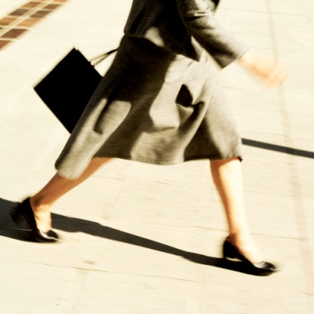
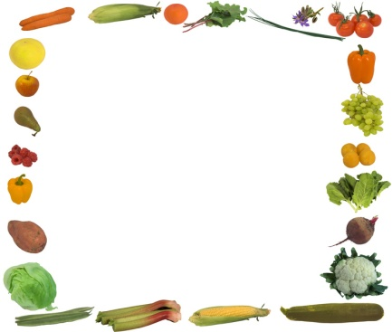
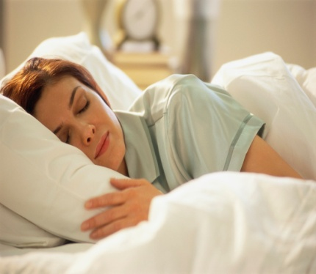
Здоровый образ жизни это
движение
питание
отдых

Slide 4
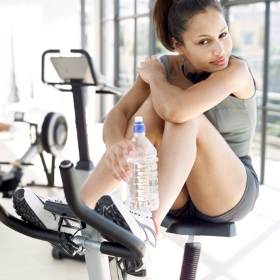
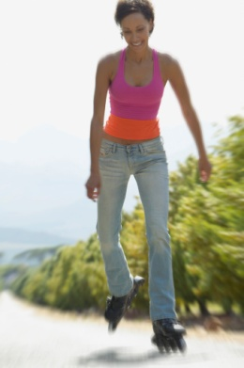
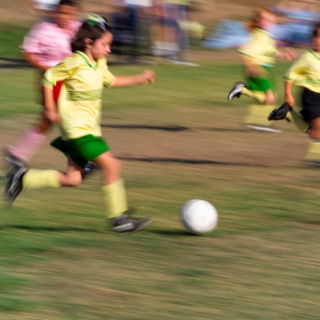

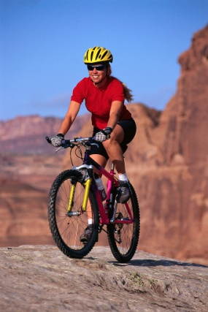
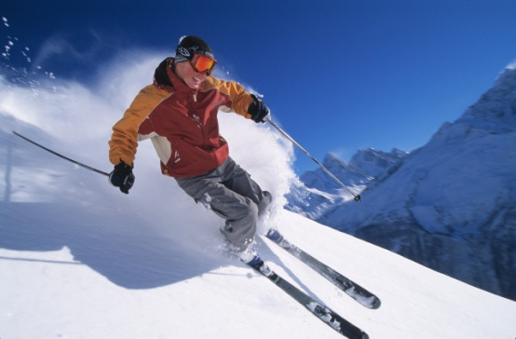
Д В И Ж Е Н И Е
Нам надо двигаться.
Напиши номера к картинкам
Ходить пешком
Кататься на роликах
Ходить в фитнес
Играть в футбол
Кататься на лыжах
Кататься на велосипеде

Slide 5
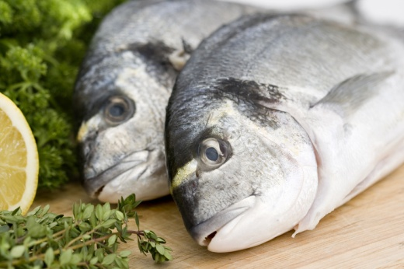
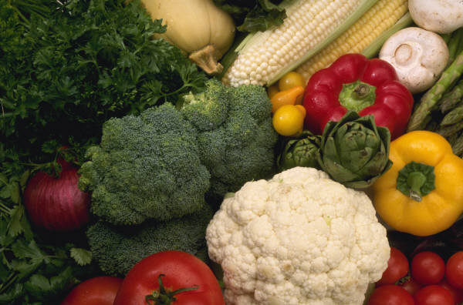
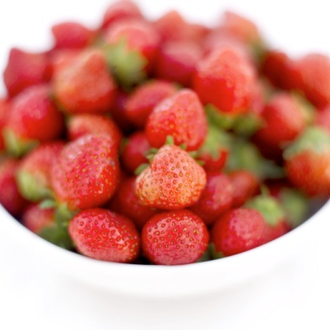
П И Т А Н И Е
Нам надо здорого есть.
Напиши номера к картинкам.
Фрукты
Молоко
Рыба
Овощи
Йогурт
Чёрный хлеб

Slide 6
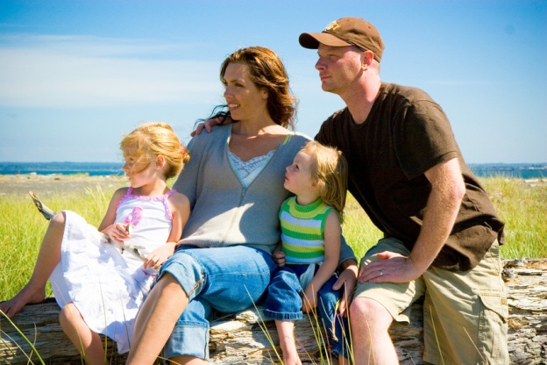
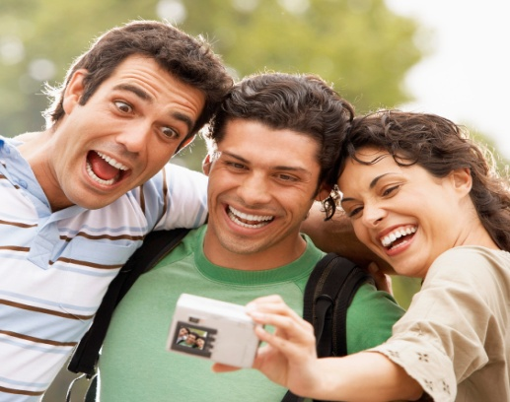

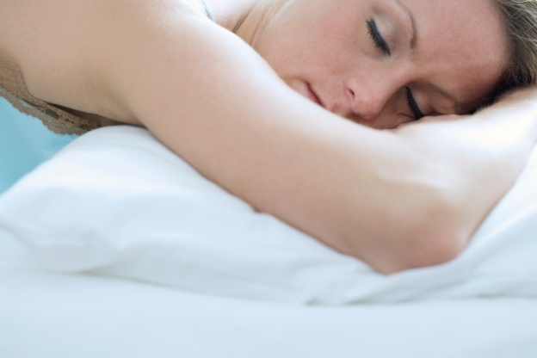
О Т Д Ы Х
Нам надо и одтыхатьл
Напиши номера к картинкам
Семья
Хобби
Друзья и оптимизм
Любовь
Хорошо спать

Slide 7
Ч Т О Н Е Л Ь З Я
пить алкоголь
принимать наркотики
курить

Slide 8
ПОСОВЕТУЙ мне, как жить здорово
достаточно спать
заниматься спортом
встречаться с друзьями
пить воду
не курить
есть витамины
ходить пешком
не пить много пива
двигаться
быть оптимистом
всё хорошо в меру

Slide 9
ОТВЕТЬ
Как живёшь ты?
Что делаешь хорошо?
Что делаешь плохо?
Ешь гамбургеры?
Пьёшь кока колу?
Сколько часов спишь?
Занимаешься спортом?
Ходишь пешком?
Ешь часто а меньше?
Любишь сладкое?
Куришь?
Пьёшь? (не врёшь?)
Есть у тебя животное?
Работаешь слишком много?
Как часто встречаешься с друзьями?
А девушка – парень у тебя есть?
И что тебе приносит удовольствие?

Slide 10
Д В И Ж Е Н И Е
Нам надо двигаться.
Напиши номера к картинкам
2
3
Ходить пешком
Кататься на роликах
Ходить в фитнес
Играть в футбол
Кататься на лыжах
Кататься на велосипеде
4
1
5
6

Slide 11
П И Т А Н И Е
5
Нам надо здорого есть.
Напиши номера к картинкам.
3
Фрукты
Молоко
Рыба
Овощи
Йогурт
Чёрный хлеб
4
2
1
6

Slide 12
1
О Т Д Ы Х
Нам надо и одтыхать
Напиши номера к картинкам
2
Семья
Хобби
Друзья и оптимизм
Любовь
Хорошо спать
3
4
5

Slide 13
занимайся, спи, встречайся, не кури,
пей, ешь, ходи, двигайся, будь!!!!!!!
ПОСОВЕТУЙ мне, как жить здорово
Если ты хочешь здорово жить,.......
достаточно спать
заниматься спортом
встречаться с друзьями
пить воду
не курить
есть витамины
ходить пешком
не пить много пива
двигаться
быть оптимистом
всё хорошо в меру

Slide 14
CITACE
Čerpáno z PowerPoint Klipart

